Slide 1
Крапивница

Slide 2
Содержание:
1. Что такое крапивница?
2. Причины крапивницы
3. Виды крапивницы
4. Симптомы и проявления крапивницы
5. Диагностика крапивницы
6. Заболевания, похожие на крапивницу
7. Лечение крапивницы
8. Крапивница у детей
9. Заключение
10. Список литературы

Slide 3
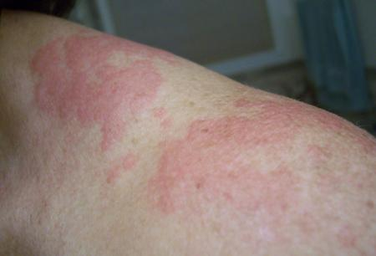
1. Что такое крапивница?
Крапивница – это острое или хроническое заболевание, часто сопровождающееся зудом и проявляющееся эритематозными (красными, розовыми), безболезненными, волдырными высыпаниями, которые обычно исчезают в течение 24 часов и оставляют после себя чистую кожу.

Slide 4
К характерным особенностям крапивницы относятся:
Высыпания в виде волдырей, пятен и отеков.
Наличие зуда (может быть только зуд без сыпи или сыпь без зуда).
Безболезненность сыпи
Отдельные высыпания исчезают в течение 1 дня, оставляя после себя «чистую кожу». Если отдельные волдыри держатся более 1 дня и/или после них остается шелушение, пигментация и т.п. остаточные явления, то это может быть другое заболевание, напоминающее крапивницу, например, уртикарный васкулит.

Slide 5
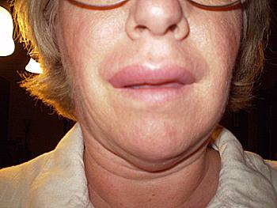
Крапивница иногда сопровождается отеком Квинке (ангиоотек, старое название - ангионевротический отек). Ангиоотек - отек, вовлекающий в патологический процесс глубокие слои кожи. По статистике в 50% случаев крапивница протекает изолированно, у 40% больных крапивницей развивается отек Квинке и у 10% пациентов возникает ангиоотек без крапивницы.

Slide 6
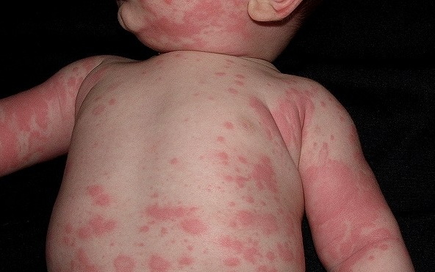
Крапивница очень распространенное заболевание, которым страдают 15-25% людей всего мира (возникает как минимум 1 эпизод в течение жизни), при этом острая крапивница составляет более 60% всех случаев.
Интересно, что при быстром и самопроизвольном разрешении эпизода острой болезни больные обычно не обращаются за медицинской помощью.

Slide 7
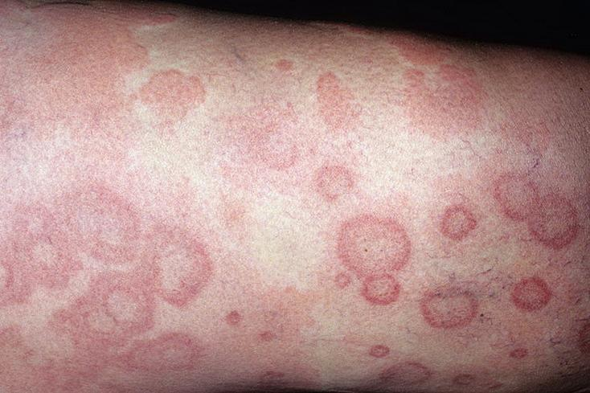
По длительности течения крапивница делится на острую и хроническую.
Острая - крапивница, которая протекает < 6 недель. Хроническая - крапивница, которая протекает > 6 недель.
Считается, что острая крапивница чаще встречается у детей и подростков, а хроническая – у взрослых. Хроническую крапивницу отмечают в 10-30% всех случаев заболевания, причем чаще у женщин среднего возраста (соотношение 60% против 40% случаев). Кроме того, заболевание может носить семейный (наследственный) характер и передается из поколения в поколение.

Slide 8
2. Причины крапивницы
Острая крапивница часто бывает аллергической и обычно развивается из-за реакций гиперчувствительности на определенный аллерген из внешней среды и проходит самостоятельно. Наиболее частыми аллергенами крапивницы являются:
лекарственные средства, например, антибиотики (пенициллины, сульфаниламиды и другие), НПВП (такие как аспирин), миорелаксанты, диуретики и другие;
пищевые продукты (как при прямом контакте с кожей, так и при употреблении внутрь; например, молоко, яйца, орехи, морепродукты, рыба);
укусы/ужаления насекомых;
контакт с другими аллергенами и веществами (например, латексом, резиной, слюной животных, растениями и т.д.)

Slide 9
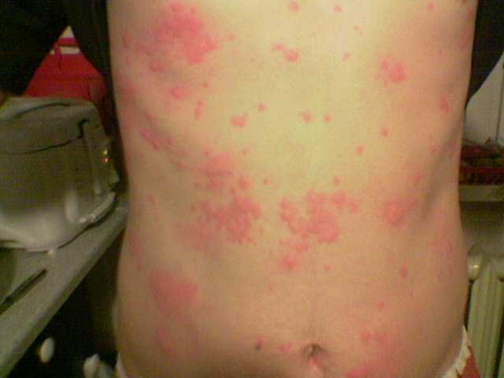
Кожные высыпания и зуд при приеме болеутоляющих и жаропонижающих препаратов (НПВП) возникают у 0,3% всех жителей мира, а распространенность аллергии на аспирин среди пациентов с хронической крапивницей составляет 27-35%

Slide 10
Причины хронической крапивницы
К сожалению, в 70-90% случаев причина хронической рецидивирующей крапивницы у взрослых больных остается неизвестной и заболевание считается идиопатическим. У детей хроническая крапивница бывает намного реже, чем у взрослых и ее причина выявляется намного чаще.
У 30-50% больных хроническая крапивница имеют аутоиммунную природу и могут быть связаны с другими аутоиммунными заболеваниями, например, с болезнью щитовидной железы - аутоиммунным тиреоидитом .

Slide 11
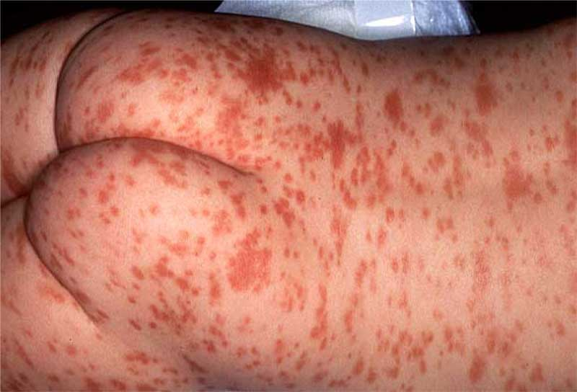
3. Виды крапивницы
Физическая и механическая крапивница:
Дермографическая крапивница
Солнечная крапивница
Аквагенная крапивница
Холинергическая крапивница
Тепловая крапивница
Холодовая крапивница
Папулезная крапивница
Рецидивирующая крапивница
Хроническая идиопатическая крапивница
Пигментная крапивница
Нервная (психогенная) крапивница
Пищевая крапивница

Slide 12
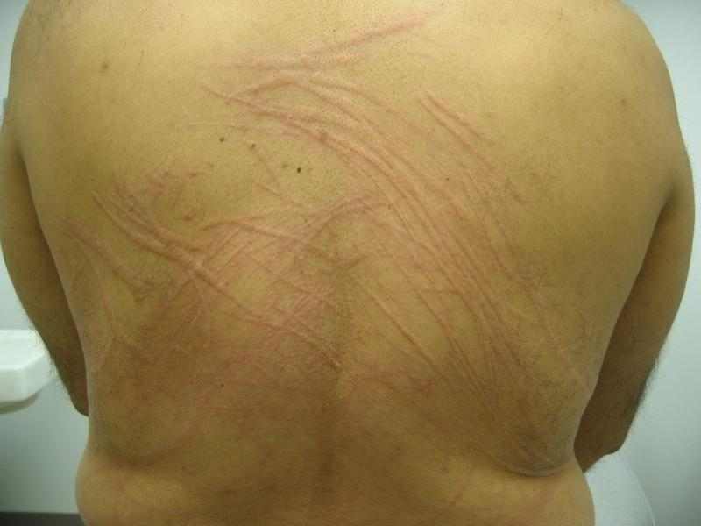
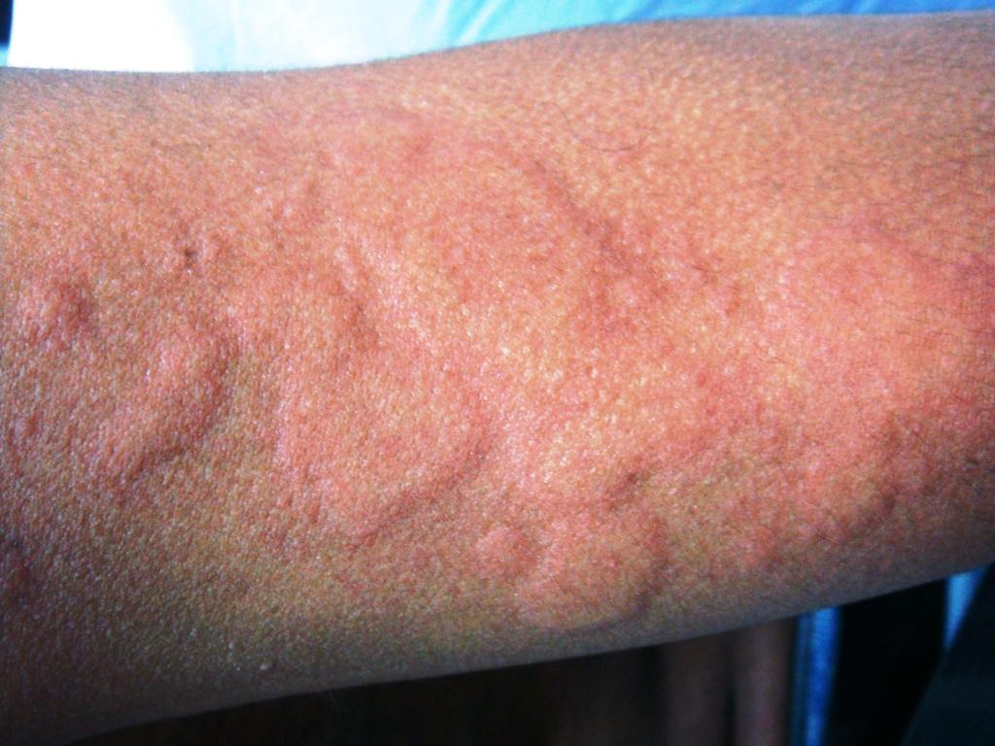
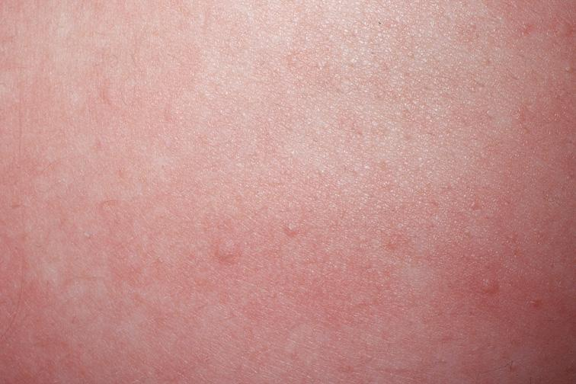
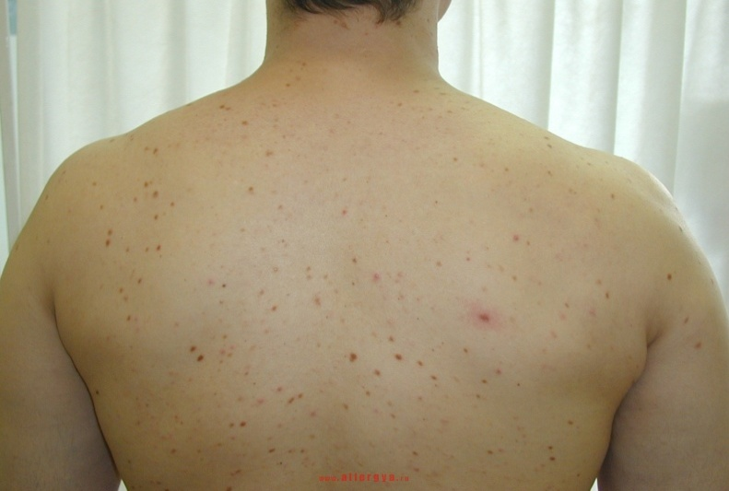
Дермографическая крапивница
Солнечная крапивница
Холинергическая крапивница
Папулезная крапивница
Мастоцитоз (пигментная крапивница)

Slide 13
4. Симптомы и проявления крапивницы:
высыпания: симметричные, асимметричные, хаотичные; множественные и единичные; мелкие и крупные; бледно-розовые и красные;
волдыри;
пятна;
эритема;
зуд
возможен отек Квинке;
Иногда в области отека отмечается натяжение кожи, некоторая болезненность.

Slide 14
5. Диагностика крапивницы
Диагностика острой крапивницы основывается на анамнезе (истории болезни) и физикальном обследовании. Потребности в дополнительных исследованиях обычно нет.
Диагностика хронической крапивницы обычно включает дополнительные лабораторные исследования. Они нужны для поиска основной причины, являющейся причиной крапивницы

Slide 15
6. Заболевания похожие на крапивницу:
Уртикарный васкулит
Пигментная крапивница (мастоцитоз)
Крапивница во время беременности
Реакции на лекарства
Атопический дерматит
Контактный дерматит
Мультиформная эритема
Анафилактоидная пурпура
Чесотка

Slide 16
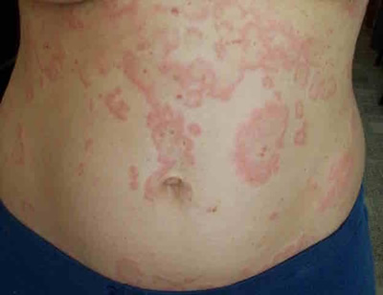
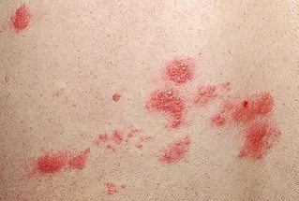
7. Лечение крапивницы
К сожалению, не существует никакой «волшебной таблетки» или радикального средства, позволяющего раз и навсегда избавиться от этого заболевания.
Тем не менее, мировая медицина в настоящее время располагает определенным спектром высокоэффективных и безопасных препаратов, дающих возможность контролировать симптомы крапивницы.

Slide 17
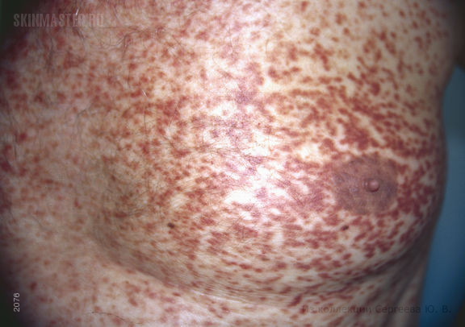
К основным методам и видам лечения крапивницы относятся:
Антигистаминные препараты: действующие на Н1-рецепторы (1 и 2 поколение) и Н2-рецепторы гистамина
Иммуномодуляторы (в т.ч. глюкокортикостероидные лекарства (т.н. «гормональные» средства, циклоспорин и другие)
Антагонисты лейкотриеновых рецепторов
Некоторые другие препараты

Slide 18
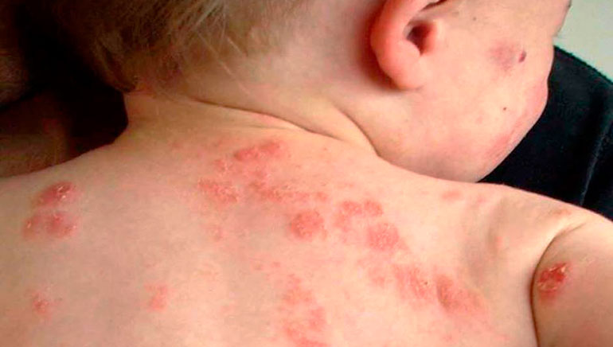
8. Крапивница у детей
Симптомы крапивницы у детей мало чем отличаются от таковой у взрослых. У грудных детей и детей раннего возраста зуд может восприниматься как болезненный стимул, что приводит к плачу и беспокойству у ребенка.
Лечение детской крапивницы проходит также как у взрослых пациентов с учетом массы ребенка, что требует подбора «детских» доз препаратов.

Slide 19
9. Заключение
Крапивница не заразна и не смертельна.
Крапивница и ангиоотек сами по себе не приведут к поражению/повреждению каких-либо органов или систем и нарушению их функции.
В большинстве случаев крапивница самостоятельно исчезает в течение 6 недель (острая) или 1-12 месяцев (хроническая).

Slide 20
У большинства пациентов острая крапивница «проходит» как самостоятельно, так и на фоне лечения. У некоторых из них она становится хронической, но даже в этом случае – это «всего лишь» реакция кожи, которая может быть более или менее выраженной. Поэтому, говоря о последствиях при крапивнице, в первую очередь, нужно учитывать не саму крапивницу или ангиоотек, а их подлежащую первичную причину – сопутствующее заболевание или состояние, которое вызывает такие симптомы
Нужно помнить, что сама по себе крапивница/ангиоотек опасны только в нескольких случаях: отек Квинке угрожающей локализации (например, в области лица, горла) и самолечение небезопасными препаратами.

Slide 21
10. Список литературы:
Kaplan A.P. Urticaria angioedema. In: Adkinson Jr.N.F.Y., Busse W.W., Bochner B.S., Holgate S.T., Simons F.E.R. (Eds). Allergy: principles and practice. Philadelphia: Mosby. – 2009. – P. 1537 – 1558
Powell R.J., Du Toit G.L. et al. BSACI guidelines for the management of chronic urticaria and angio-oedema // Clin. Exp. Allergy. – 2007. – Vol. 37. – P. 631-650.
Greaves M.W. Chronic idiopathic urticaria // Curr. Opin. Allergy Clin. Immunol. – 2008. – Vol. 3. – P. 363-368.
Российский национальный согласительный документ «Крапивница и ангиоотек: Рекомендации для практических врачей». – М., 2007. – С. 127
Kowalski ML, Makowska JS, Blanca M et al. Hypersensitivity to nonsteroidal anti-inflammatory drugs (NSAIDs) - classification, diagnosis and management: review of the EAACI/ENDA and GA2LEN/HANNA. Allergy. Volume 66, Issue 7, pages 818–829, July 2011.
Колхир П. В. Крапивница и ангиоотек. — М.: Практическая медицина, 2012. — 363 с.

Slide 22
СПАСИБО ЗА ВНИМАНИЕ ☺

